Slide 1
СТРАНИЦЫ ДЕТСКИХ ЖУРНАЛОВ
ПУТЕШЕСТВИЕ
ПО ЖУРНАЛАМ РЕАЛЬНЫМ И ВИРТУАЛЬНЫМ

Slide 2
ЦЕЛЬ
- расширение кругозора младших школьников через знакомство с детскими периодическими изданиями;
- развитие интереса к чтению периодической литературы;
- создание условий для формирования хорошего настроения

Slide 3
ЗАДАЧИ
- знакомство с полезными ссылками, где можно находить нужную информацию;
- развивать умения читателей-детей пользоваться периодическими изданиями (реальными и виртуальными);
- способствовать воспитанию общения, коммуникабельности, приобщение к чтению, развитию воспитания быть заботливым, внимательным, чутким.

Slide 4
журналы реальные

Slide 5
журналы виртуальные
www.disney.ru

Slide 6
журналы виртуальные
www.geo.ru

Slide 7
журналы виртуальные
http://vk.com/geolenk

Slide 8
Это интересно
http://detmagazin.ucoz.ru

Slide 9
Журналы реальные

Slide 10
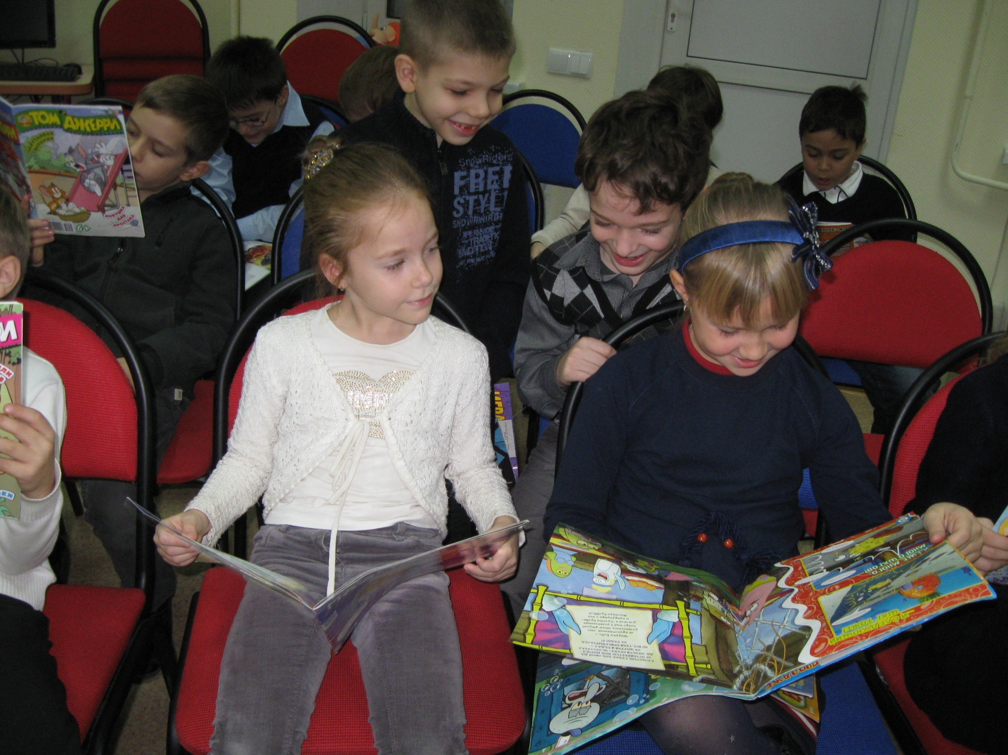

Slide 11
Журналы виртуальные

Slide 13
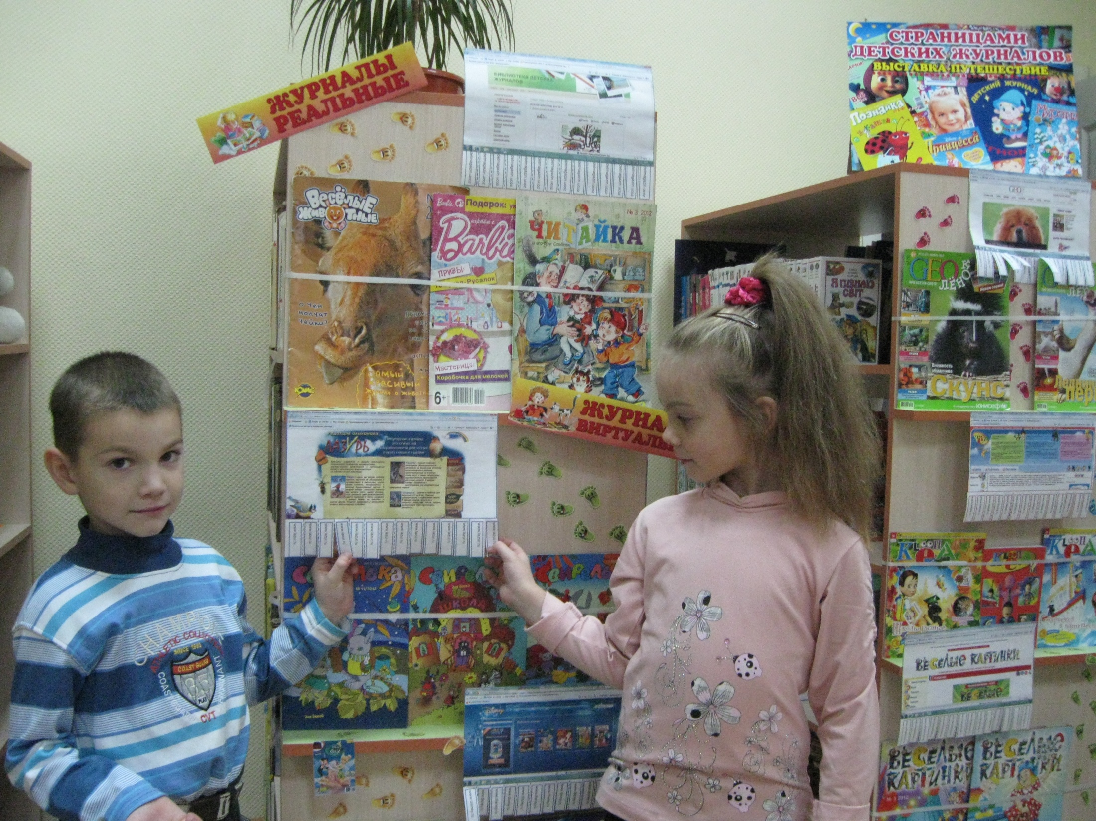

Slide 14
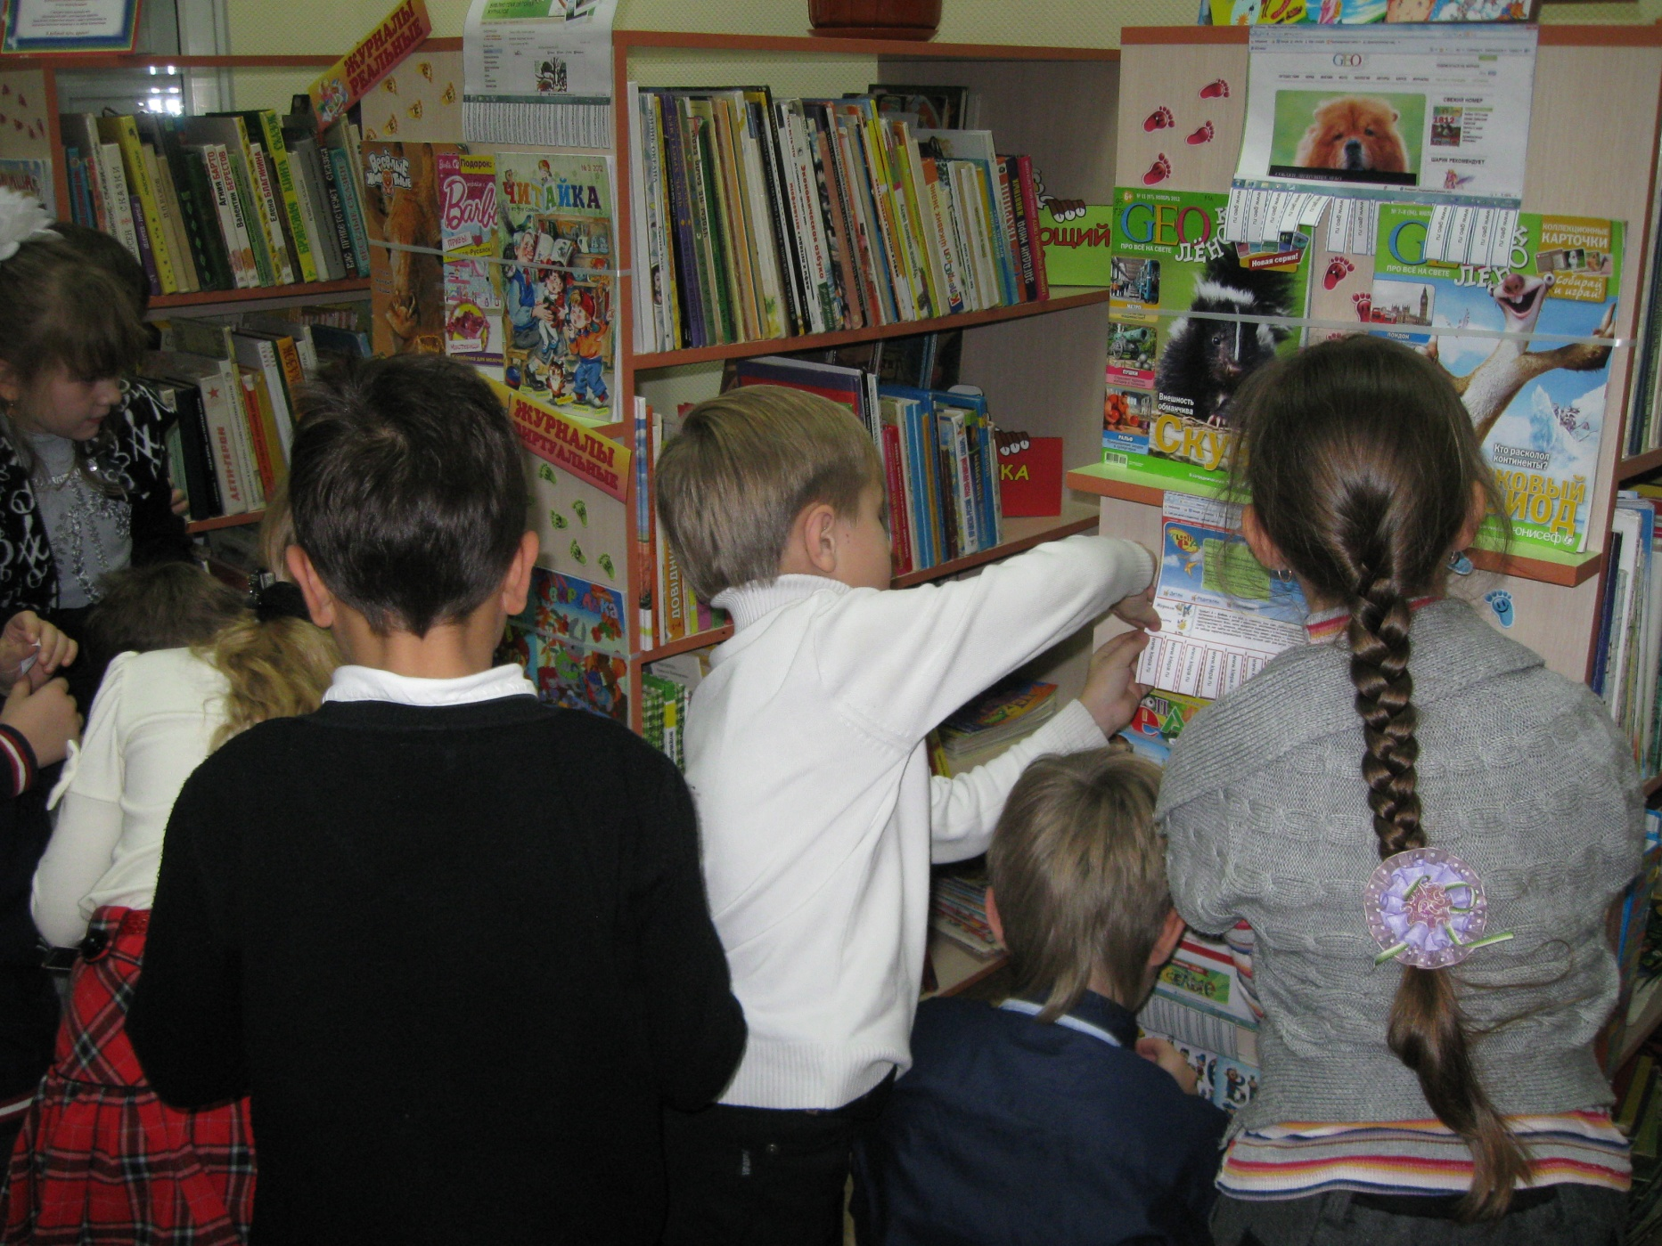

Slide 15
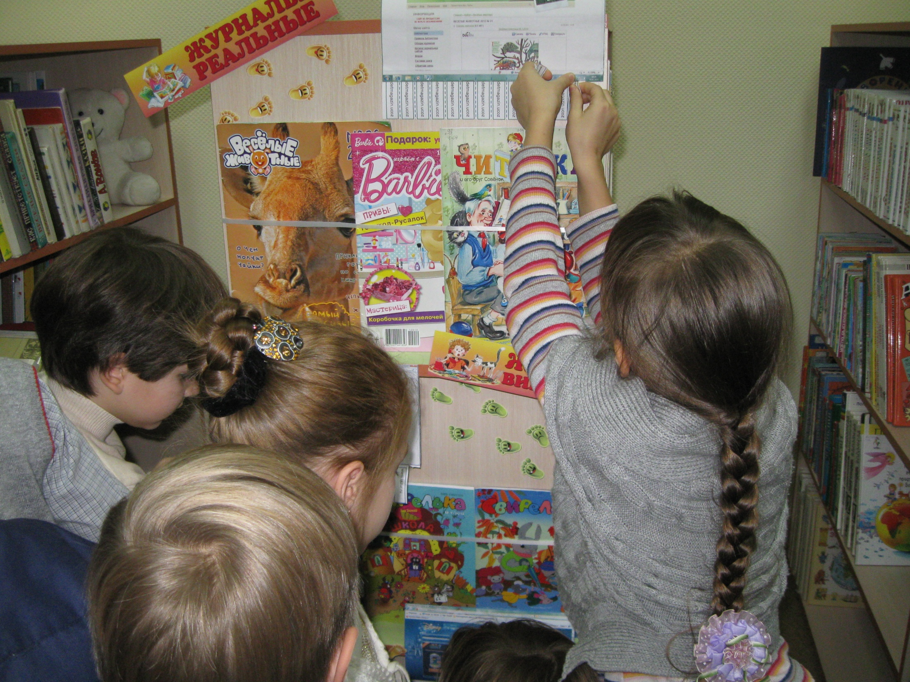

Slide 16
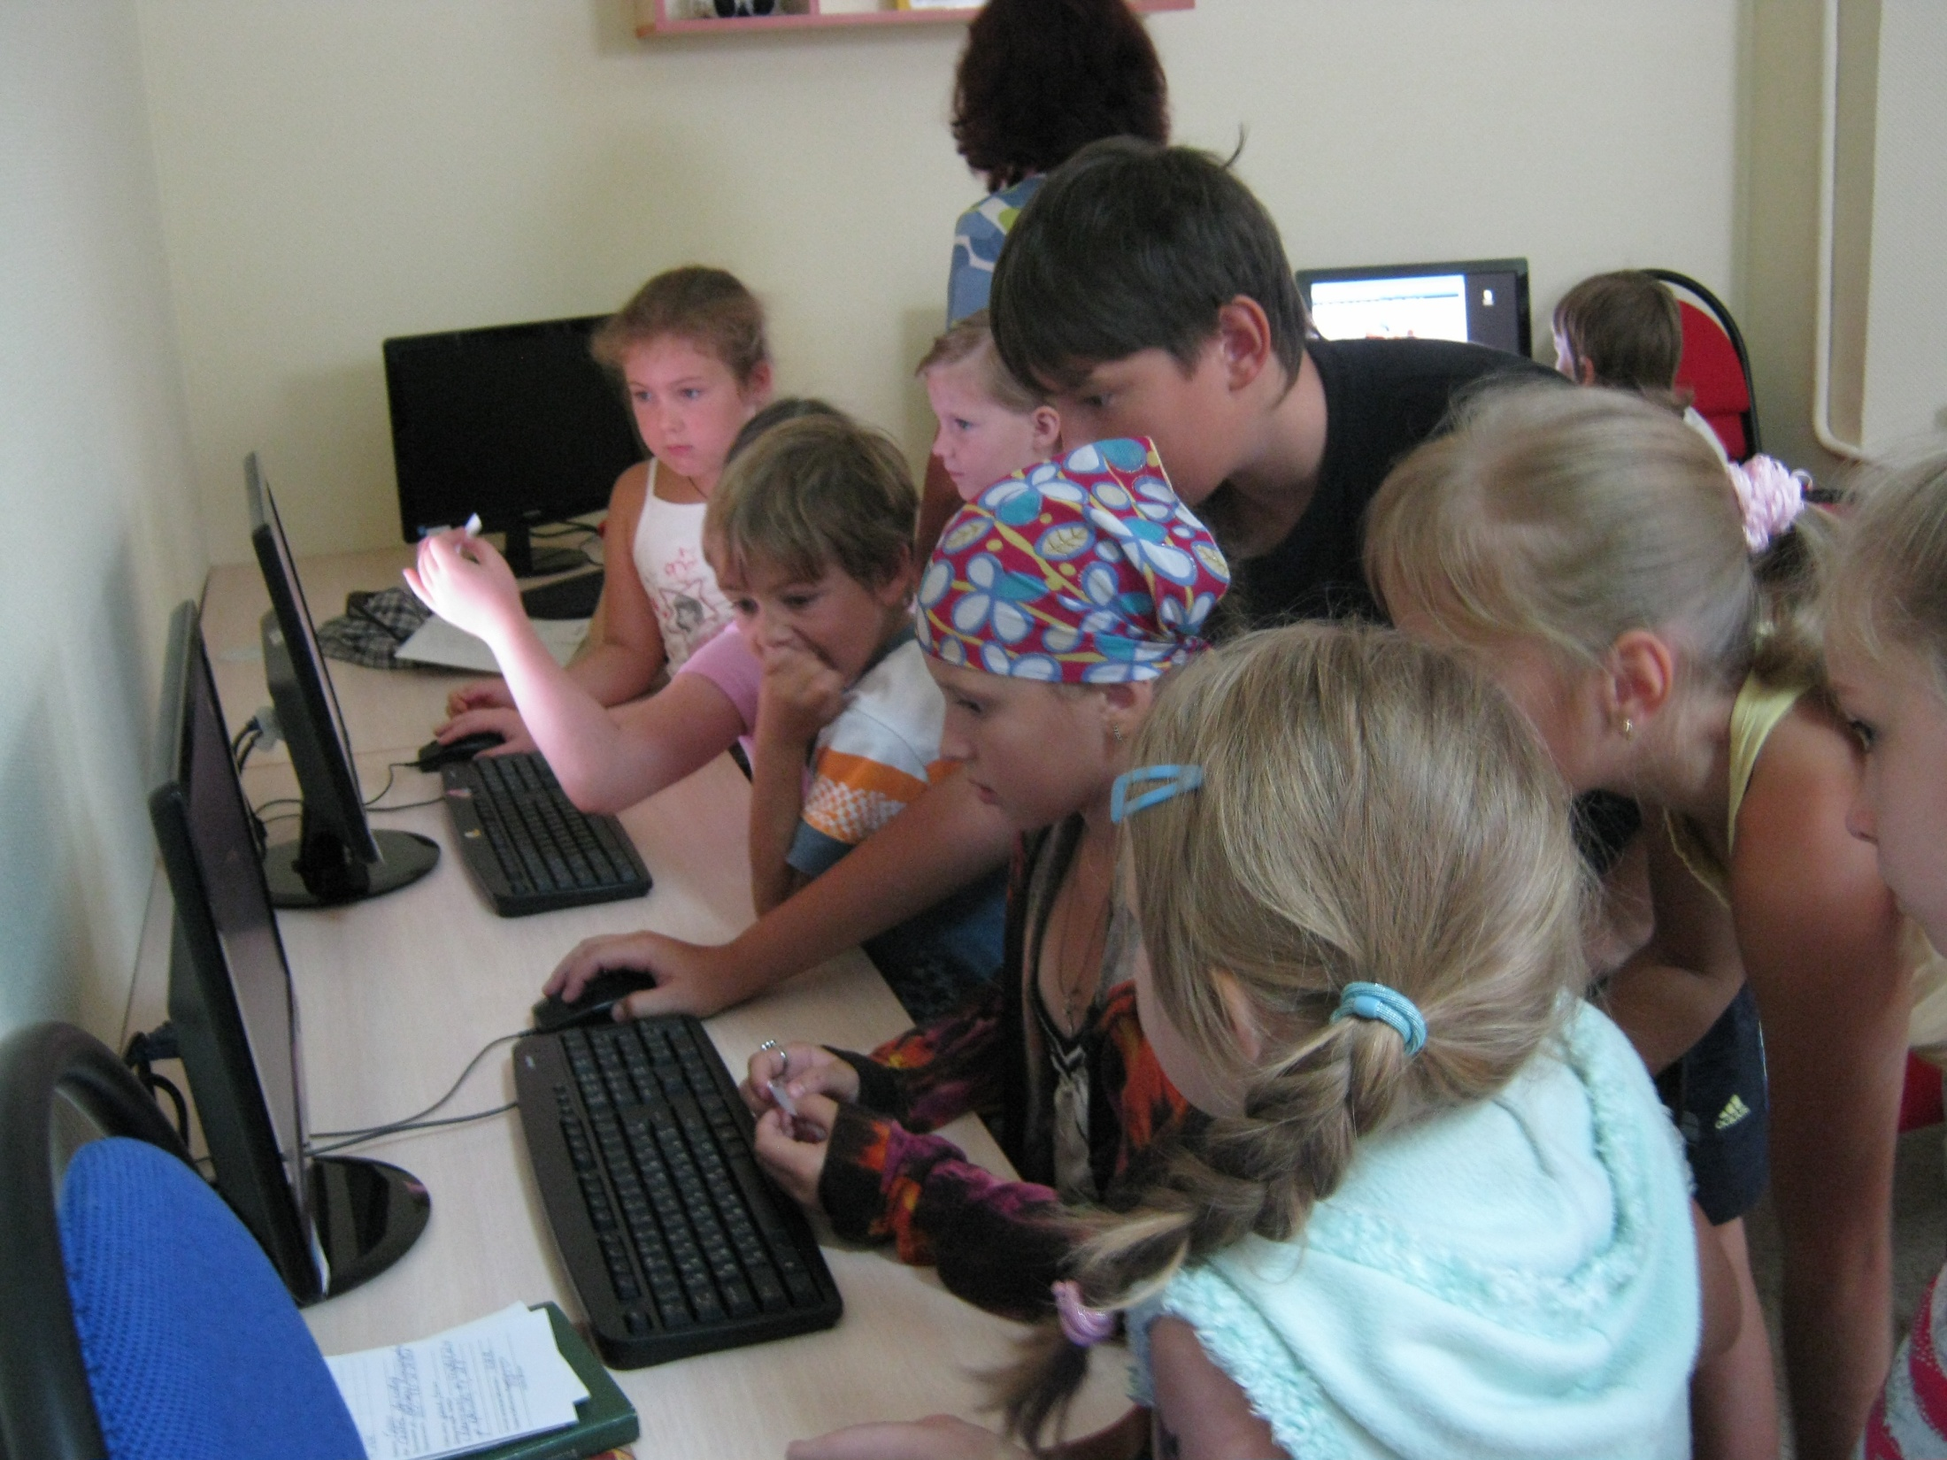

Slide 17
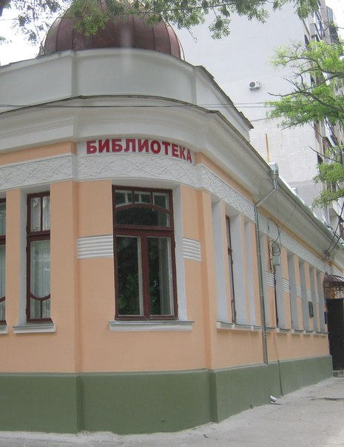
Читайте журналы реальные, читайте – виртуальные! Читайте с удовольствием!
Мы рады вам!

